Slide 1
физические явления- любые изменения происходящие в природе без изменения вещества.

Slide 2


Slide 3
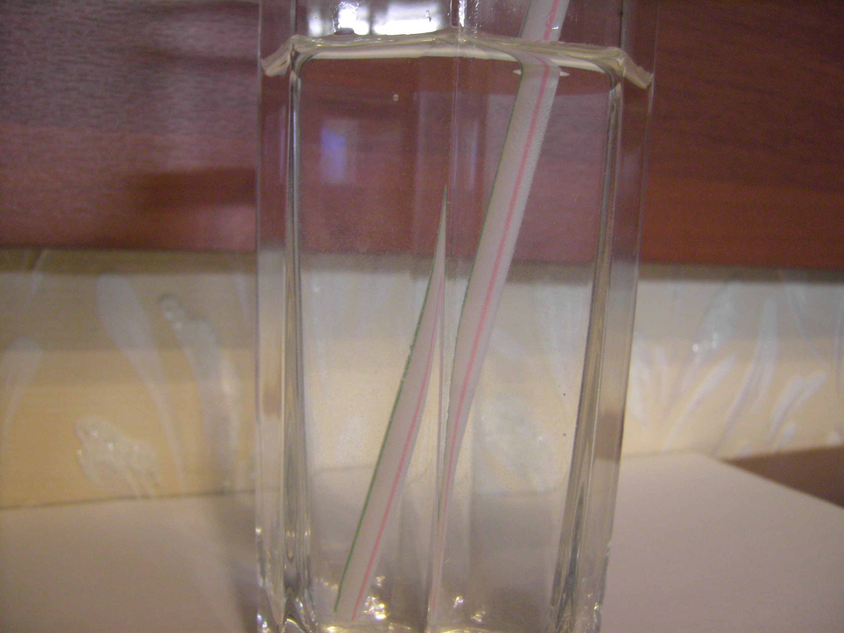

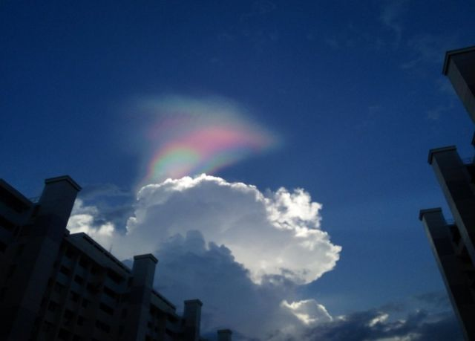
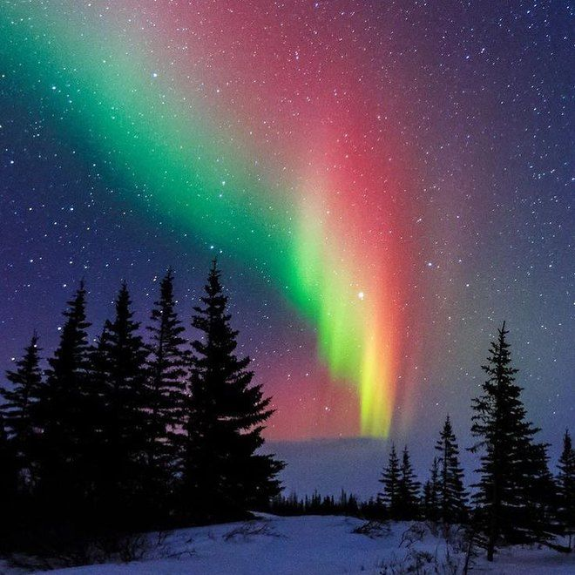
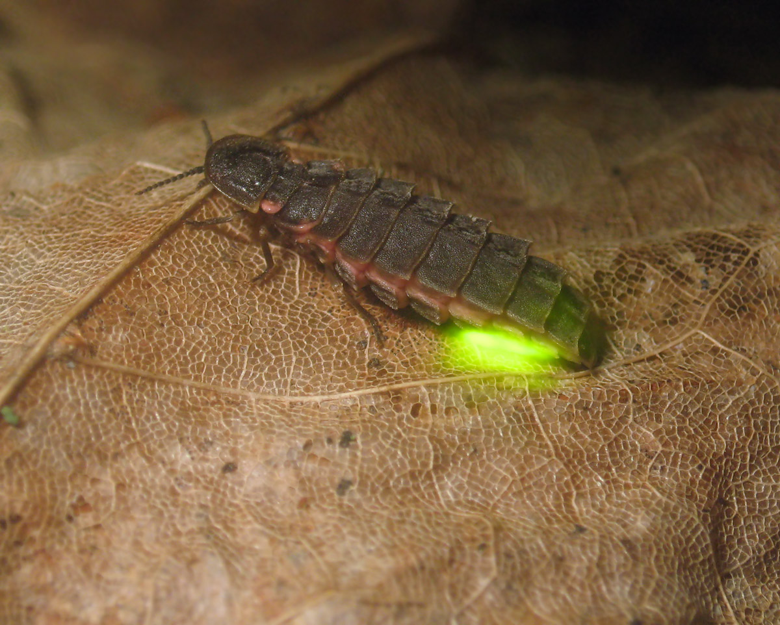
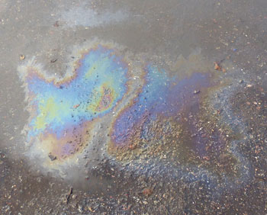

Slide 4
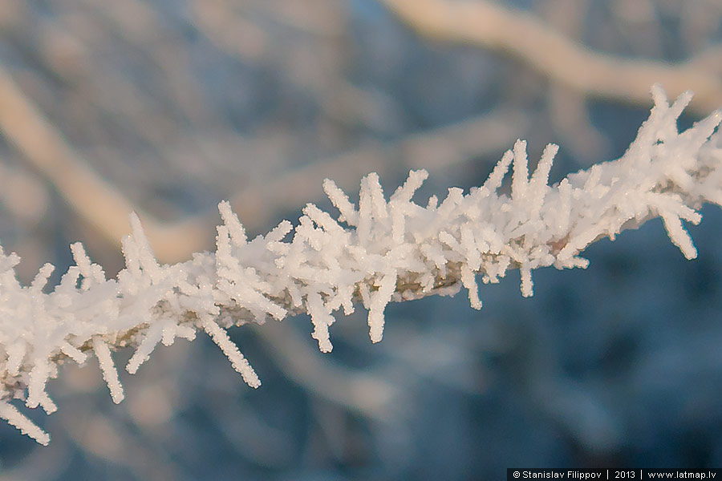
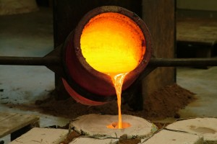
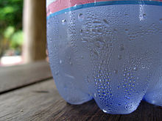
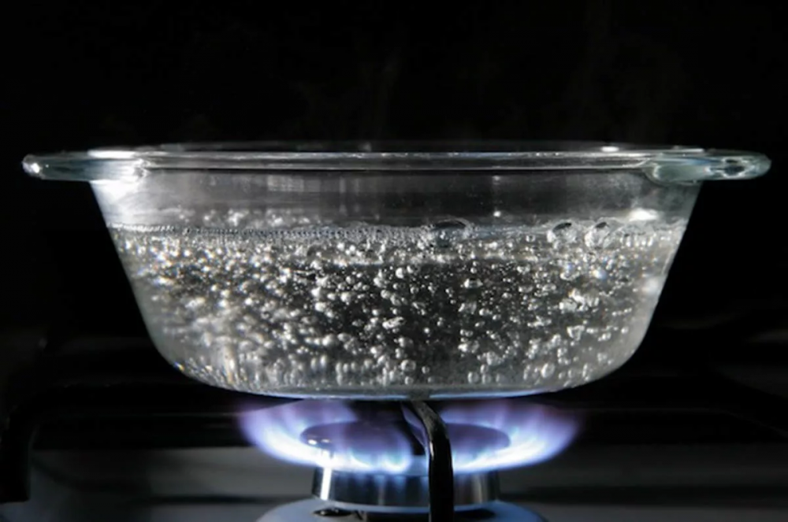
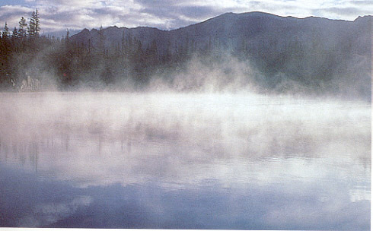
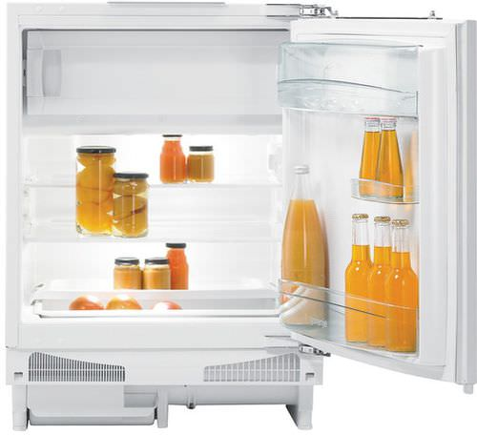

Slide 5
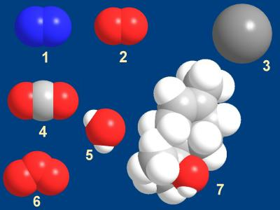
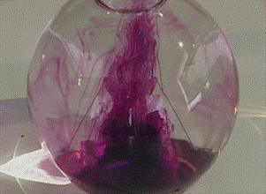
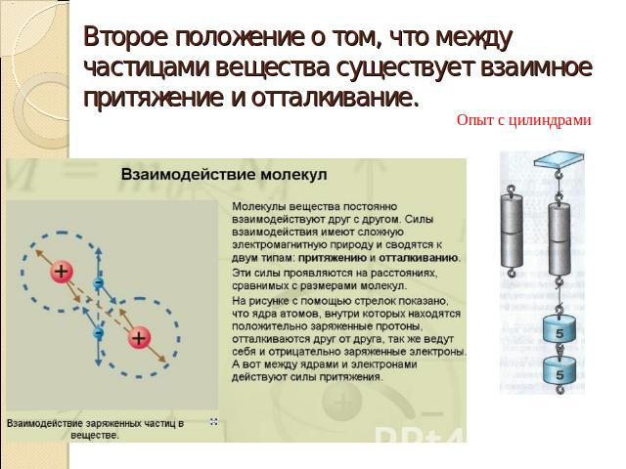
Основные положения МКТ
Все вещества состоят из молекул
Молекулы находятся в непрерывном хаотическом движении
Молекулы взаимодействуют.

Slide 6
Тепловое движение
Тепловое движение - это беспорядочное движение молекул и атомов, определяющее температуру тела.

Slide 7
Вопросы к классу
Что является характерной чертой теплового движения?
Можно ли описать это вид движения с помощью таких характеристик как скорость , направление движения, траектория. пройденный путь?
Механическое движение может передаваться.Может ли передаваться тепловое движение?

Slide 8
Температура тела — это физическая характеристика теплового состояния вещества, из которого состоит тело, степени его нагретости, и она определяется значением средней кинетической энергии хаотического движения частиц вещества.
Температура является мерой средней кинетической энергии молекул

Slide 9
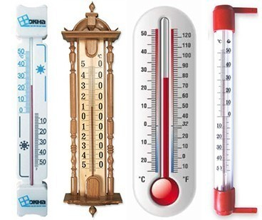
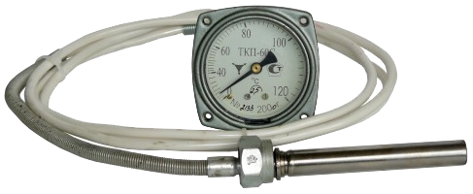
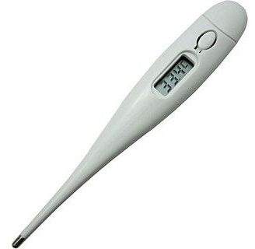
Измерение температуры
термометр- прибор для измерения температуры

Slide 10
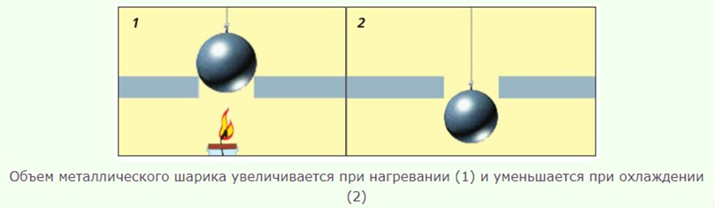
Действие термометра основано на зависимости объема тела от температуры

Slide 11
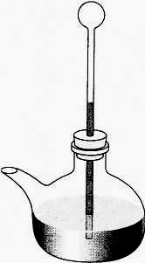
Прототип термометра
В 1597 г. Г. Галилей сконструировал прибор - прототип термометра, который назвал термоскопом. Термоскоп Галилея состоял из тонкой стеклянной трубки с небольшой колбой на верхнем конце.

Slide 12
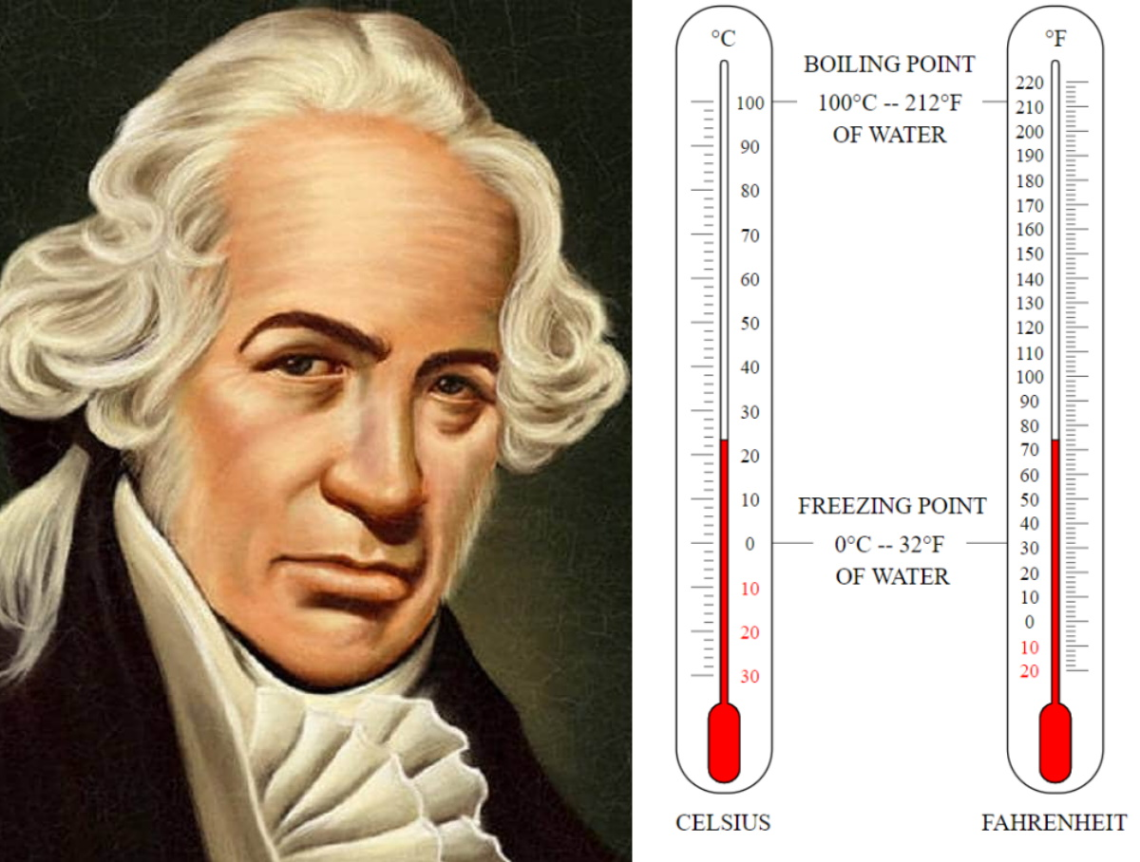
Первый современный термометр был описан в 1724 г. Габриэлем Фаренгейтом, стеклодувом из Голландии.

Slide 13
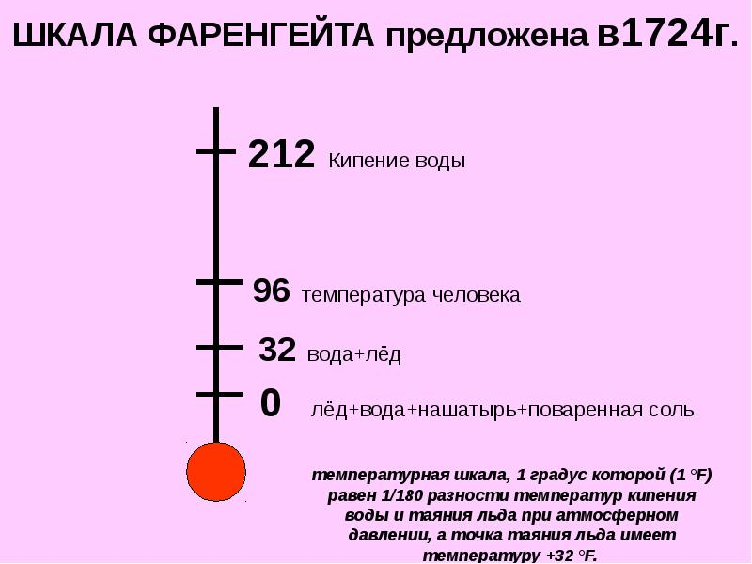

Slide 14
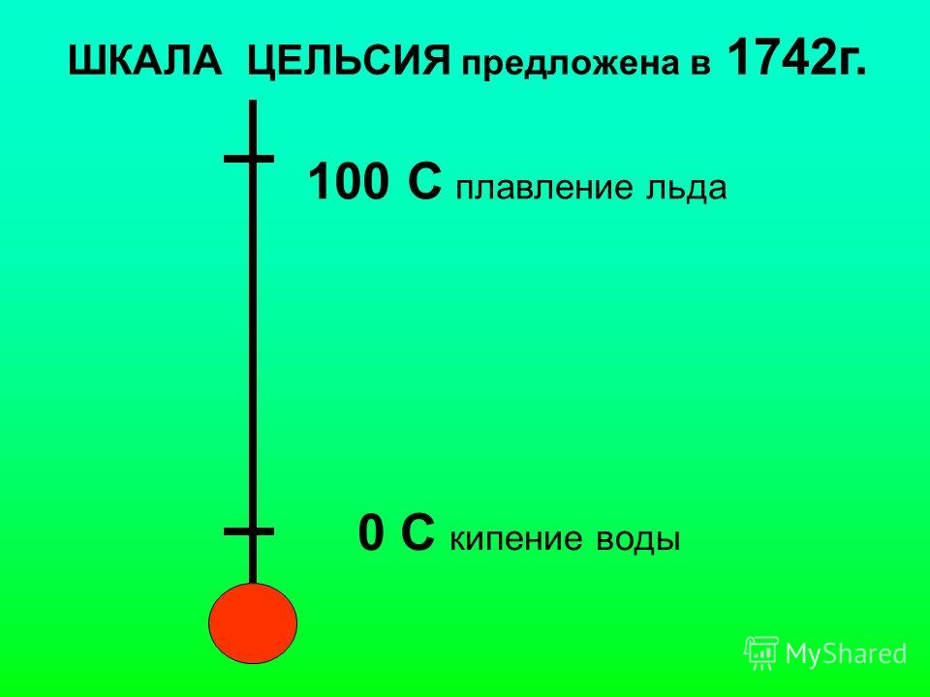
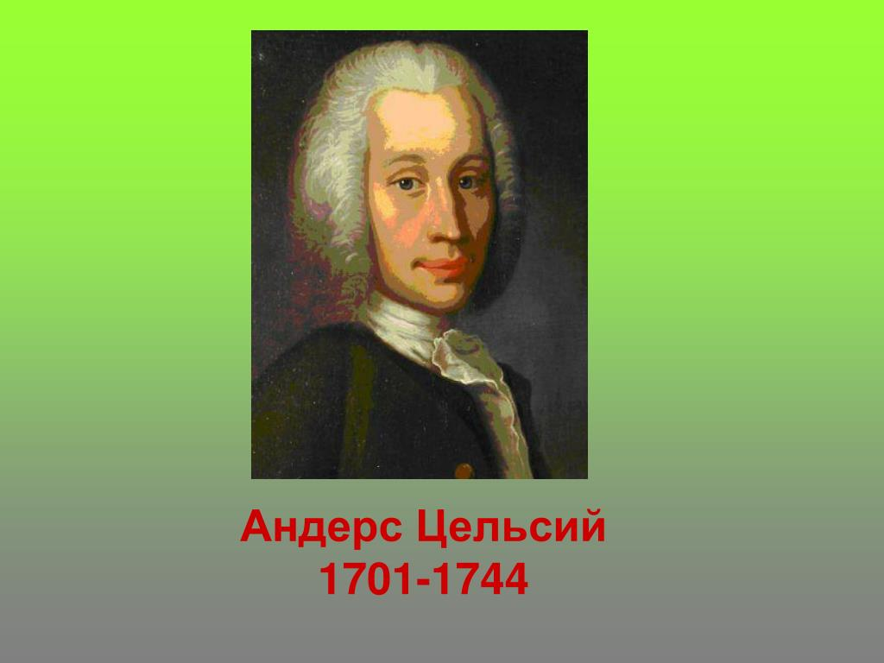

Slide 15
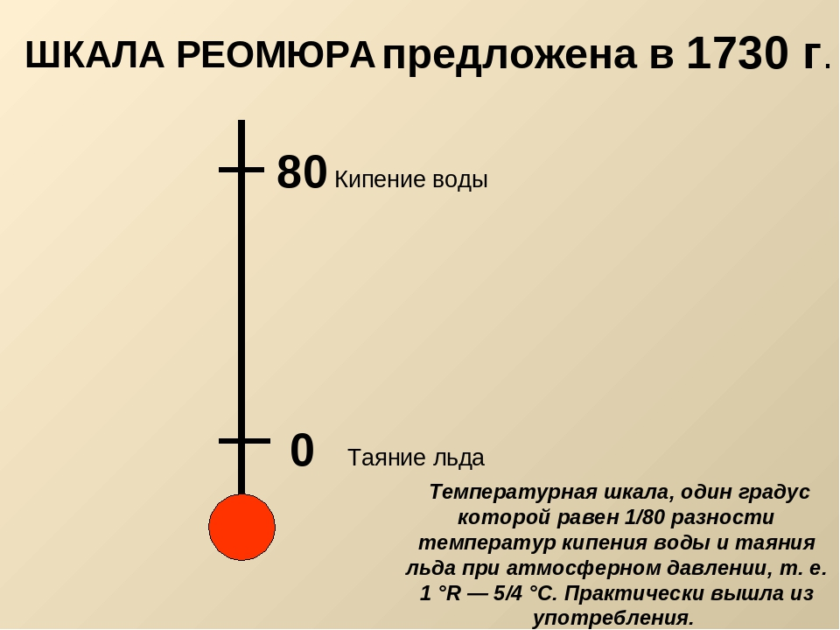
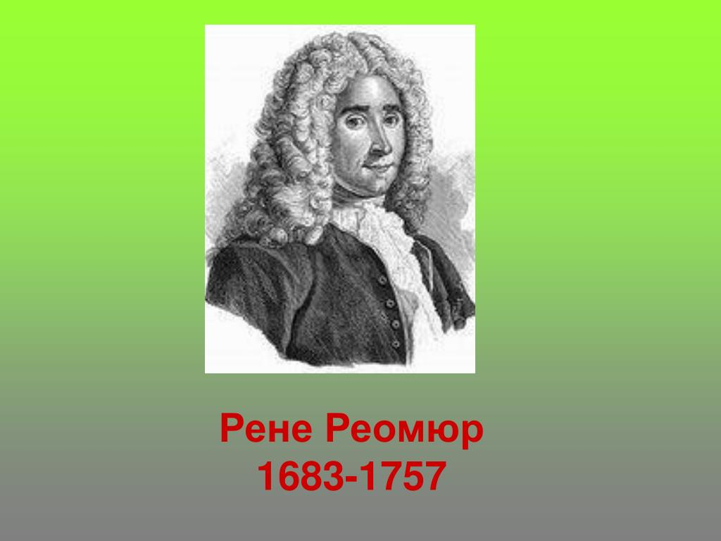
2

Slide 16
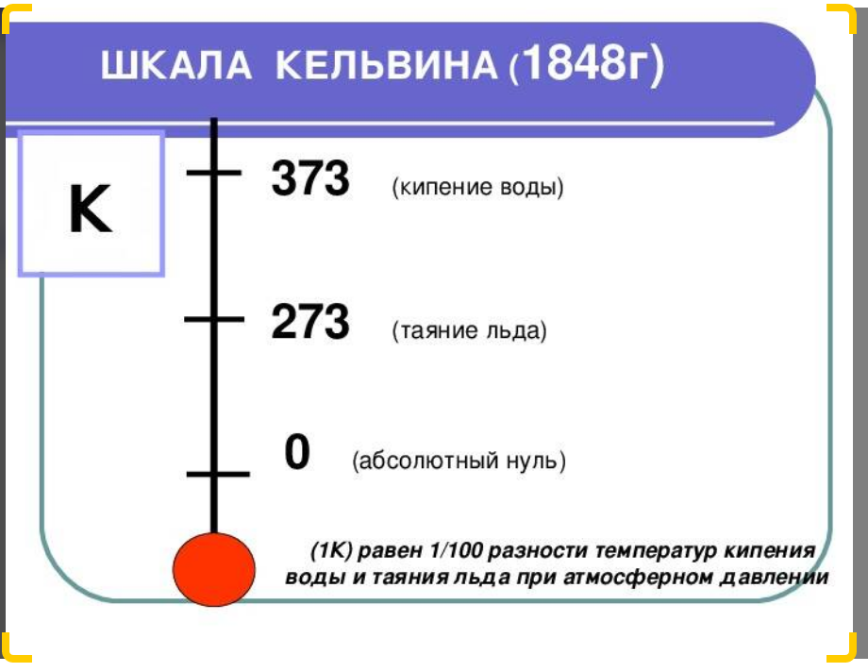
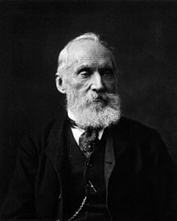

Slide 17
